Slide 1


Slide 2
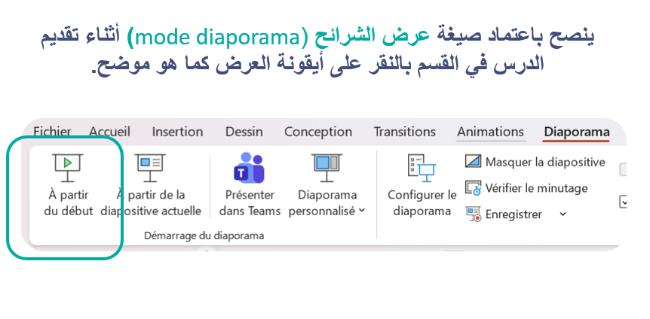

Slide 3






تعيين تلميذ(ة) للإجابة
توجيهات و شرح التعليمات
عرض فيديو
المرور بين الصفوف للمساعدة و تصحيح الإنجازات
عمل في ثنائيات
نهاية الشريط، المرور إلى الشريحة الموالية

Slide 4

تنظيم حصص الأسبوع
اليوم 4 -
اليوم1 -
أنشطة اعتيادية
قراءة : استثمار النص
الاستماع والتحدث : الإنتاج
تمارين كتابية: البنيات اللغوية
أنشطة اعتيادية
معجم
الاستماع والتحدث
الطلاقة
اليوم 5 -
اليوم 2 -
أنشطة اعتيادية
الاستماع والتحدث : إعادة الإنتاج
قراءة: استخلاص العبرة
تعبير كتابي - إملاء 2/2
أنشطة اعتيادية
الاستماع والتحدث : عناصر الحكاية
القراءة استراتيجية المفردات
خط ونقل
اليوم 6 -
اليوم 3 -
أنشطة اعتيادية الطلاقة: توليف ودعم
توليف ودعم
قراءة إثرائية
أنشطة اعتيادية
الاستماع والتحدث : البنية السردية / تقديم الفعل الكلامي
القراءة استراتيجية المفردات
إملاء
Révision
Lecture offerte

Slide 5



هيكلة حصة اليوم
تحدي الطلاقة
إملاء
ورشة الاستماع : إعادة الإنتاج
تنمية الطلاقة – استخلاص العبرة
التعليق على مشهد باستعمال جمل اسمية
التدرب على الرسم الإملائي لكلمات وجمل قصيرة تتضمن الحروف(س – ش- ص)

Slide 6

عند نهاية الحصة
على الأقل % 80 من المتعلمين سيكونون قادرين على:
قراءة فقرات بطلاقة في حدود 30 كلمة.
إعادة إنتاج الحكاية من خلال إعادة السرد
إنتاج جمل اسمية قصيرة .
كتابة كلمات وجمل قصيرة تتضمن الحروف] س- ش- ص[.

Slide 7


افتتاح الحصة
الترحيب وتدبير السلوك
الأنشطة الاعتيادية: تحدي الطلاقة/ إملاء

Slide 8



مرحبا بكم . سننطلق في حصة اللغة العربية .
اختتام الحصة
تعبير كتابي
قراءة
استـماع وتحدث
افتتاح الحصة
إملاء

Slide 9


قبل أن نبدأ حصة اليوم سأخبركم عن شروط الحصول على نجمة التميز.
اختتام الحصة
تعبير كتابي
قراءة
استـماع وتحدث
افتتاح الحصة
إملاء
أُنْصِتُ وأَنْتَبِهُ جَيِّداً لِلدَّرْسِ.
دونَ أَن أَقِف، أَرْفَعُ أُصْبُعي لِلْإجابَةِ.

Slide 10



ضعوا اللوحة على الطاولة، الدفتر والمقلمة في القمطر
اختتام الحصة
إملاء
تعبير كتابي
قراءة
استـماع وتحدث
افتتاح الحصة

Slide 11
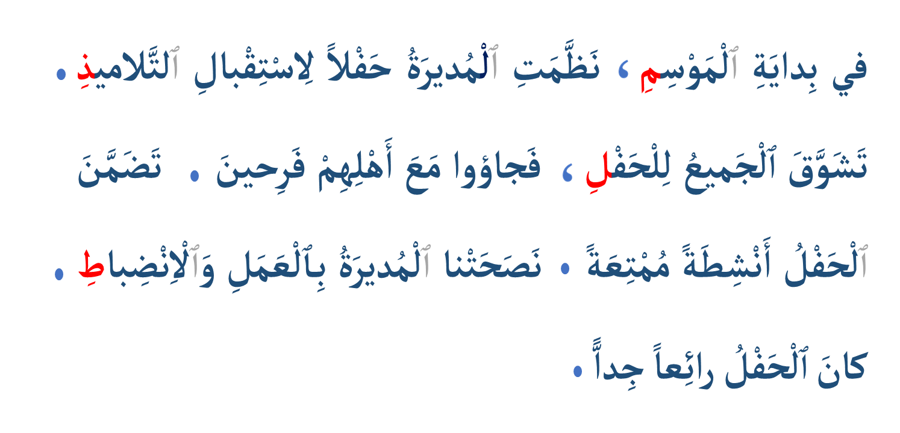
سنبدأ تحدي الطلاقة. سأسحب 5 أسماء للمشاركة في تحدي القراءة بدقة واسترسال.
اختتام الحصة
إملاء
تعبير كتابي
قراءة
استـماع وتحدث
افتتاح الحصة

Slide 12

أمامكم دقيقة واحدة من أجل قراءة صامتة للفقرة.
اختتام الحصة
إملاء
تعبير كتابي
قراءة
استـماع وتحدث
افتتاح الحصة

Slide 13
اقرأ الفقرة.. يسجل الأستاذ على سجل الطلاقة.
اختتام الحصة
إملاء
تعبير كتابي
قراءة
استـماع وتحدث
افتتاح الحصة

Slide 14

خذوا ألواحكم سأملي عليكم كلمات
اختتام الحصة
إملاء
تعبير كتابي
قراءة
استـماع وتحدث
افتتاح الحصة

Slide 15
سأقرأ الكلمات أولا. من يقرأ ؟
اختتام الحصة
إملاء
تعبير كتابي
قراءة
استـماع وتحدث
افتتاح الحصة
صَقْرٌ
مَوْسِمٌ
شاشَةٌ

Slide 16
انظروا إلى الكلمة جيدا.
اختتام الحصة
إملاء
تعبير كتابي
قراءة
استـماع وتحدث
افتتاح الحصة
مَوْسِمٌ

Slide 17
اكتبوا: ينطق الأستاذ الكلمة
اختتام الحصة
إملاء
تعبير كتابي
قراءة
استـماع وتحدث
افتتاح الحصة

Slide 18

صححوا
اختتام الحصة
إملاء
تعبير كتابي
قراءة
استـماع وتحدث
افتتاح الحصة
مَوْسِمٌ
.

Slide 19
انظروا إلى الكلمة جيدا.
اختتام الحصة
إملاء
تعبير كتابي
قراءة
استـماع وتحدث
افتتاح الحصة
صَقْرٌ

Slide 20
اكتبوا: ينطق الأستاذ الكلمة
اختتام الحصة
إملاء
تعبير كتابي
قراءة
استـماع وتحدث
افتتاح الحصة

Slide 21
صححوا
اختتام الحصة
إملاء
تعبير كتابي
قراءة
استـماع وتحدث
افتتاح الحصة
صَقْرٌ
.

Slide 22
انظروا إلى الكلمة جيدا.
اختتام الحصة
إملاء
تعبير كتابي
قراءة
استـماع وتحدث
افتتاح الحصة
شاشَةٌ

Slide 23
اكتبوا: ينطق الأستاذ الكلمة
اختتام الحصة
إملاء
تعبير كتابي
قراءة
استـماع وتحدث
افتتاح الحصة

Slide 24
صححوا
اختتام الحصة
إملاء
تعبير كتابي
قراءة
استـماع وتحدث
افتتاح الحصة
شاشَةٌ
.

Slide 25

استماع وتحدث
ورشة الاستماع : إعادة الإنتاج

Slide 26


في هذه الحصة ستعيدون سرد الحكاية انطلاقا من مشاهدها. استمعوا مجددا.
اختتام الحصة
إملاء
تعبير كتابي
قراءة
استـماع وتحدث
افتتاح الحصة

Slide 27
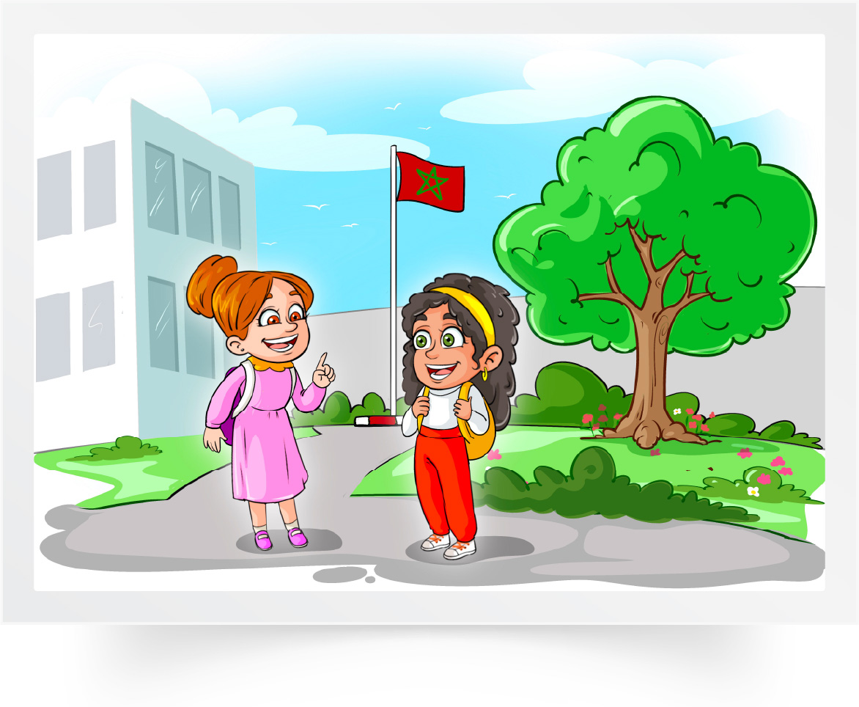
سأسرد لكم المقطع الأول بأسلوبي الخاص. استمعوا
اختتام الحصة
إملاء
تعبير كتابي
قراءة
استـماع وتحدث
افتتاح الحصة

Slide 28
من منكم يسرد المقطع الأول انطلاقا من المشهد؟
اختتام الحصة
إملاء
تعبير كتابي
قراءة
استـماع وتحدث
افتتاح الحصة

Slide 29
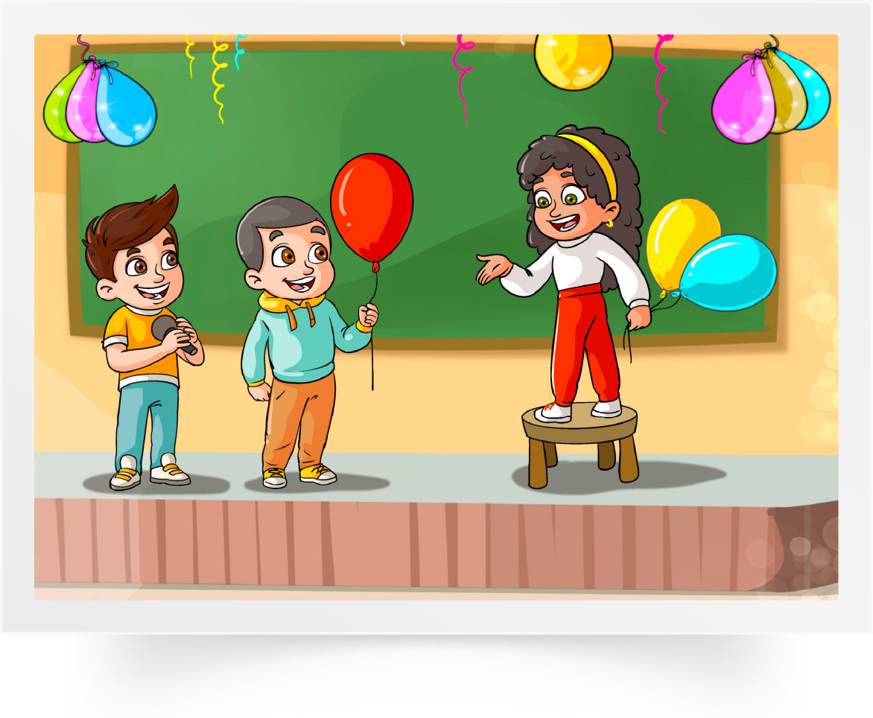
سأسرد لكم المقطع الثاني بأسلوبي الخاص. استمعوا
اختتام الحصة
إملاء
تعبير كتابي
قراءة
استـماع وتحدث
افتتاح الحصة

Slide 30
من منكم يسرد المقطع الثاني انطلاقا من المشهد؟
اختتام الحصة
إملاء
تعبير كتابي
قراءة
استـماع وتحدث
افتتاح الحصة

Slide 31
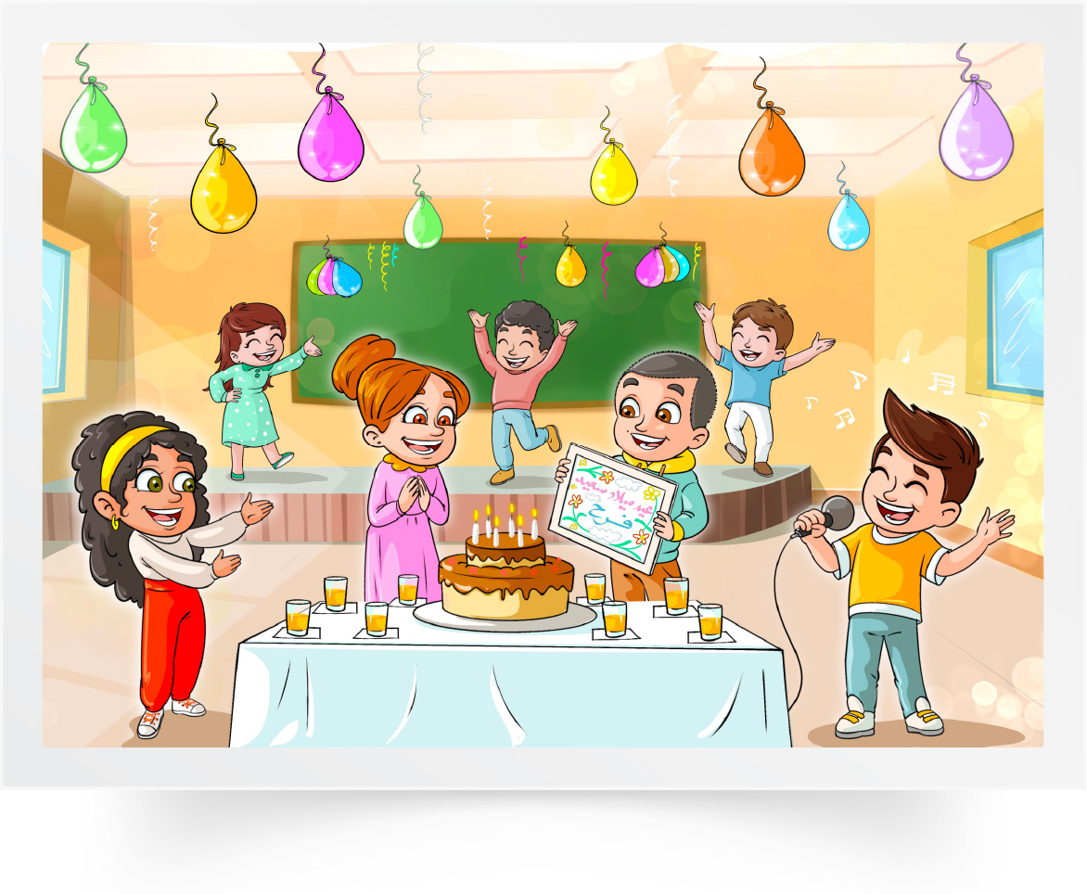
سأسرد لكم المقطع الثالث بأسلوبي الخاص. استمعوا
اختتام الحصة
إملاء
تعبير كتابي
قراءة
استـماع وتحدث
افتتاح الحصة

Slide 32
من منكم يسرد المقطع الثالث انطلاقا من المشهد؟
اختتام الحصة
إملاء
تعبير كتابي
قراءة
استـماع وتحدث
افتتاح الحصة

Slide 33
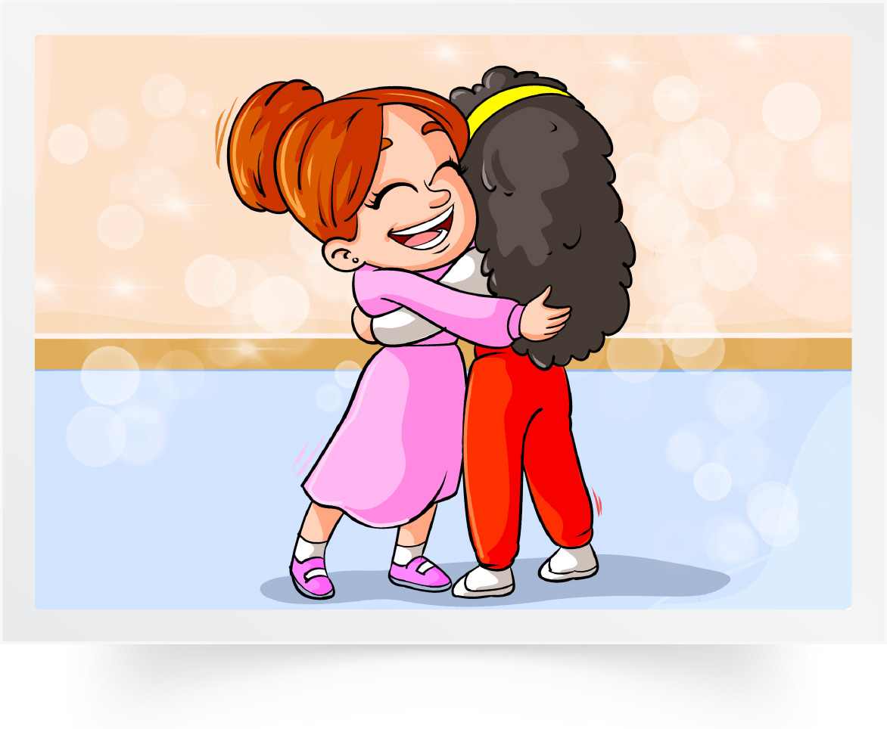
سأسرد لكم المقطع الأخير بأسلوبي الخاص. استمعوا
اختتام الحصة
إملاء
تعبير كتابي
قراءة
استـماع وتحدث
افتتاح الحصة

Slide 34
من منكم يسرد المقطع الأخير انطلاقا من المشهد؟
اختتام الحصة
إملاء
تعبير كتابي
قراءة
استـماع وتحدث
افتتاح الحصة

Slide 35
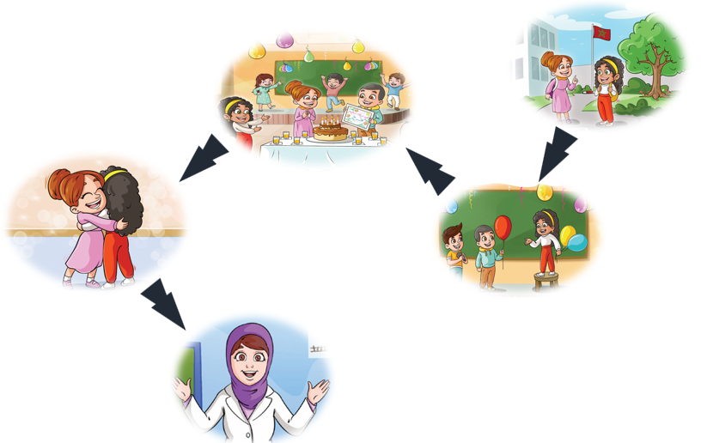
هذه هي أحداث الحكاية من البداية إلى النهاية. من منكم يسردها؟
اختتام الحصة
إملاء
تعبير كتابي
قراءة
استـماع وتحدث
نشاط اعتيادي

Slide 36

قراءة
تنمية الطلاقة – استخلاص العبرة

Slide 37
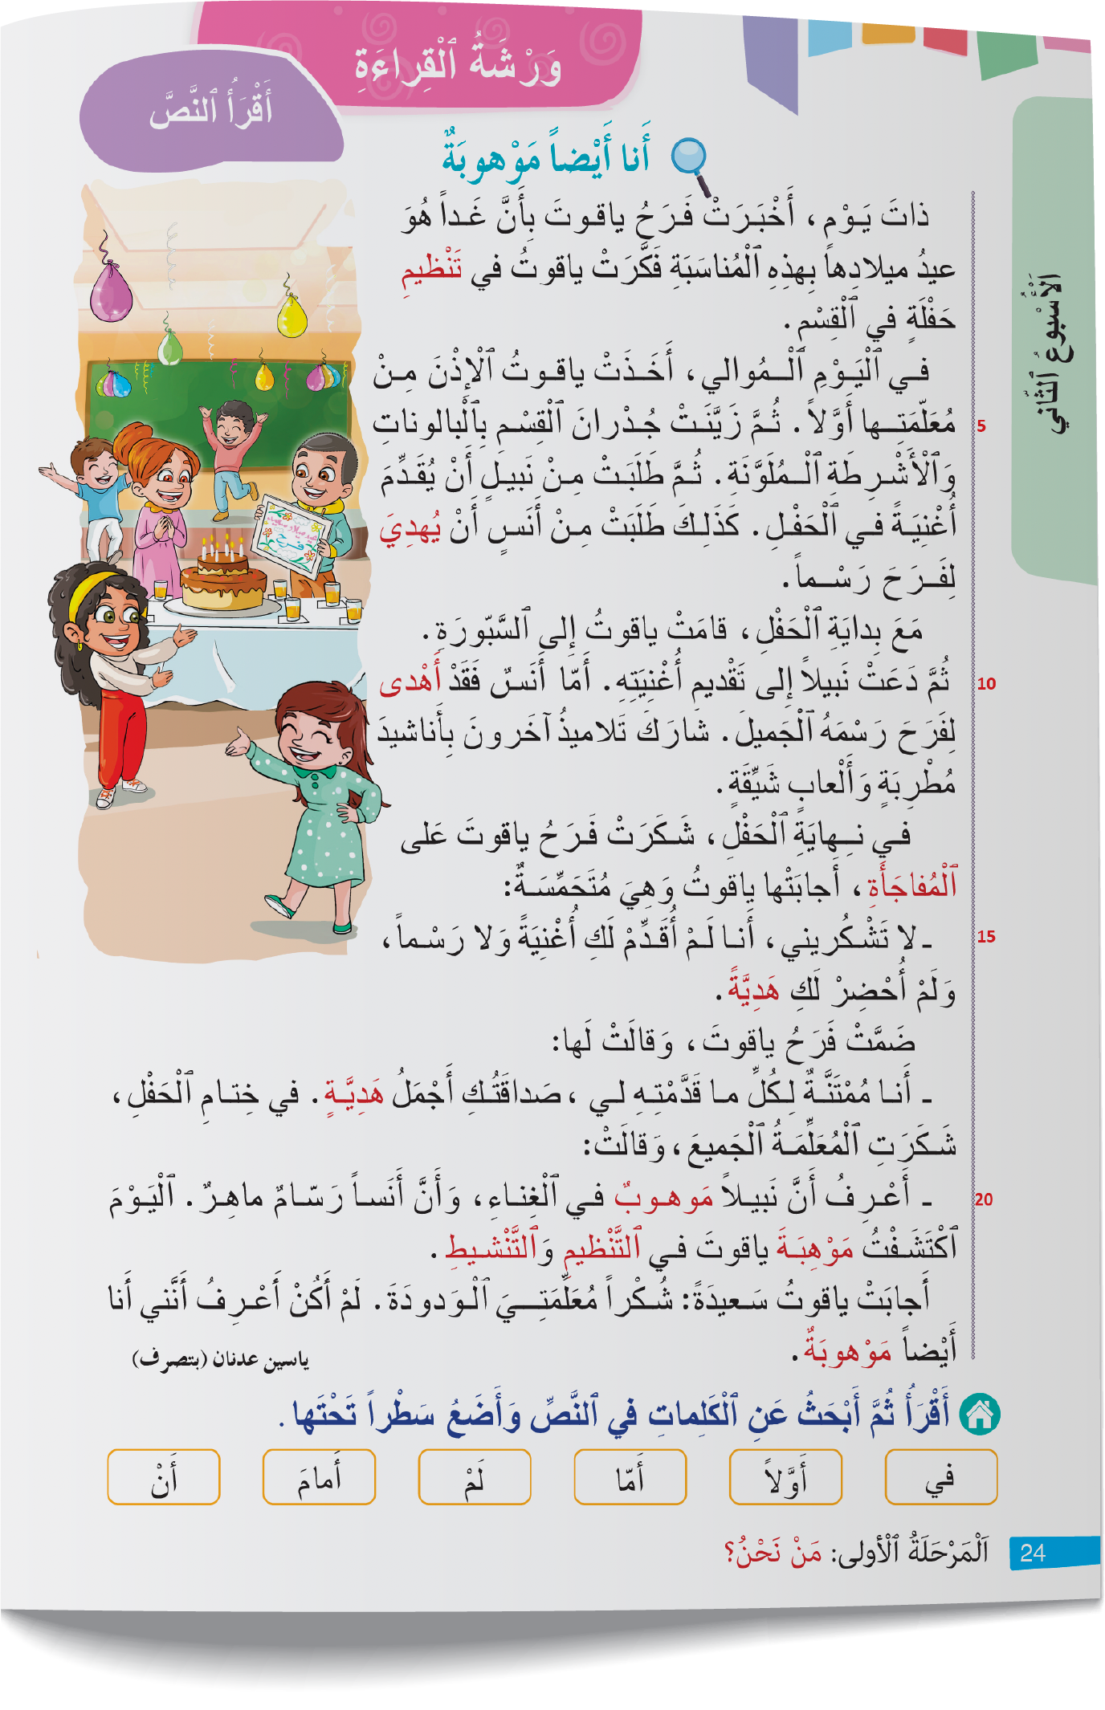
ننتقل الآن لقراءة نص " أنا أيضا موهوبة".
اختتام الحصة
إملاء
تعبير كتابي
قراءة
استـماع وتحدث
افتتاح الحصة

Slide 38
من يقرأ؟
اختتام الحصة
إملاء
تعبير كتابي
قراءة
استـماع وتحدث
افتتاح الحصة

Slide 39
من يتابع؟
اختتام الحصة
إملاء
تعبير كتابي
قراءة
استـماع وتحدث
افتتاح الحصة

Slide 40
من يتابع؟
اختتام الحصة
إملاء
تعبير كتابي
قراءة
استـماع وتحدث
افتتاح الحصة

Slide 41

في ثنائيات؛ ابحثوا في النص عن المقطع الذي يشير إلى استئذان ياقوت من معلمتها. ضعوا تحته سطرا.
اختتام الحصة
إملاء
تعبير كتابي
قراءة
استـماع وتحدث
نشاط اعتيادي

Slide 42
من يقرأ؟ ماذا كان سيحدث لو لم تستأذن ياقوت معلمتها؟
اختتام الحصة
إملاء
تعبير كتابي
قراءة
استـماع وتحدث
افتتاح الحصة

Slide 43
ابحثوا في النص عن المقطع الذي يشير إلى الهدية التي أعجبت فرح من بين كل الهدايا. ضعوا تحته سطرا.
اختتام الحصة
إملاء
تعبير كتابي
قراءة
استـماع وتحدث
افتتاح الحصة

Slide 44
من يقرأ؟
اختتام الحصة
إملاء
تعبير كتابي
قراءة
استـماع وتحدث
افتتاح الحصة

Slide 45

لو كنت من أصدقاء فرح، ماذا ستهدي لها في عيد ميلادها؟
اختتام الحصة
إملاء
تعبير كتابي
قراءة
استـماع وتحدث
افتتاح الحصة

Slide 46

يقرأ الأستاذ الوضعية
اختتام الحصة
إملاء
تعبير كتابي
قراءة
استـماع وتحدث
افتتاح الحصة

Slide 47
يقدم التلاميذ أفكارهم وتتم المناقشة جماعيا.
اختتام الحصة
إملاء
تعبير كتابي
قراءة
استـماع وتحدث
افتتاح الحصة

Slide 48
ماذا استفدتم من هذه الحكاية؟
اختتام الحصة
إملاء
تعبير كتابي
قراءة
استـماع وتحدث
افتتاح الحصة

Slide 49

تعبير كتابي
التعليق على مشهد باستعمال جمل اسمية

Slide 50
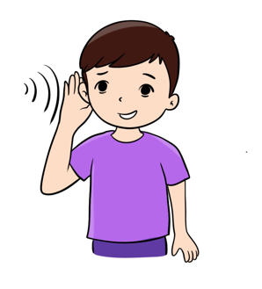
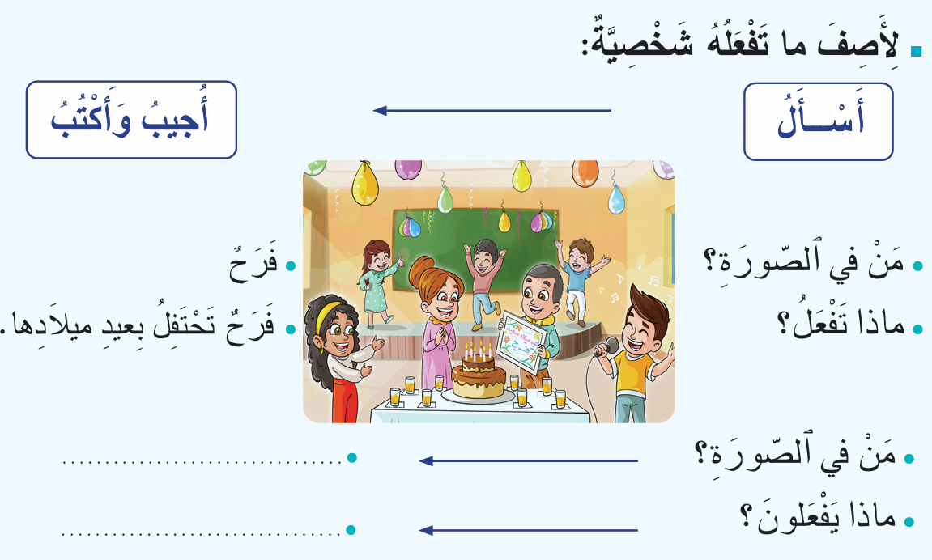
والآن ستتعلمون كيف تركبون جملا. لاحظوا سأعبر عن هذا المشهد.
اختتام الحصة
إملاء
تعبير كتابي
قراءة
استـماع وتحدث
افتتاح الحصة

Slide 51
أسأل من في الصورة؟ إنهم الأصدقاء – سأبدأ جملتي ب اَلْأَصْدِقاءُ.
اختتام الحصة
إملاء
تعبير كتابي
قراءة
استـماع وتحدث
افتتاح الحصة
اَلْأَصْدِقاءُ

Slide 52
اَلْآنْ سَأصِفُ اَلْأَصْدِقاءُ. أسأل : ماذا يفعلون؟ الأصدقاء يحتفلون بعيد ميلاد فرح.
اختتام الحصة
إملاء
تعبير كتابي
قراءة
استـماع وتحدث
افتتاح الحصة
اَلْأَصْدِقاءُ
اَلْأَصْدِقاءُ يَحْتَفِلونَ بِعيدِ ميلادِ فَرَحَ.

Slide 53
نتذكر :لوصف شخصية في صورة : أسأل وأجيب ثم أكتب الجملة وّأضع نهايتها نقطة.
اختتام الحصة
إملاء
تعبير كتابي
قراءة
استـماع وتحدث
افتتاح الحصة
اَلْأَصْدِقاءُ
اَلْأَصْدِقاءُ يَحْتَفِلونَ بِعيدِ ميلادِ فَرَحَ.

Slide 54
من يقرأ؟
اختتام الحصة
إملاء
تعبير كتابي
قراءة
استـماع وتحدث
افتتاح الحصة
فَرَحُ تَحْتَفِلُ بِعيدِ ميلادِها.
اَلْأَصْدِقاءُ يَحْتَفِلونَ بِعيدِ ميلادِ فَرَحَ.

Slide 55
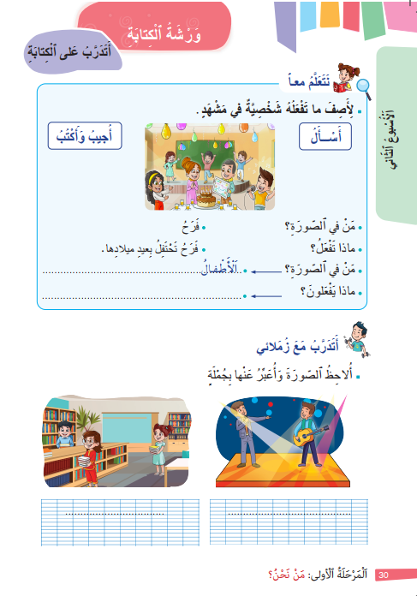
خذوا كراساتكم ص30.
اختتام الحصة
إملاء
تعبير كتابي
قراءة
استـماع وتحدث
افتتاح الحصة

Slide 56
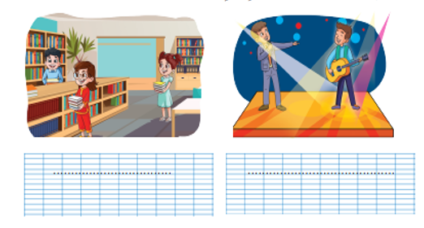
لاحظوا المشهدين وعبروا عنهما بجمل.
اختتام الحصة
إملاء
تعبير كتابي
قراءة
استـماع وتحدث
افتتاح الحصة

Slide 57
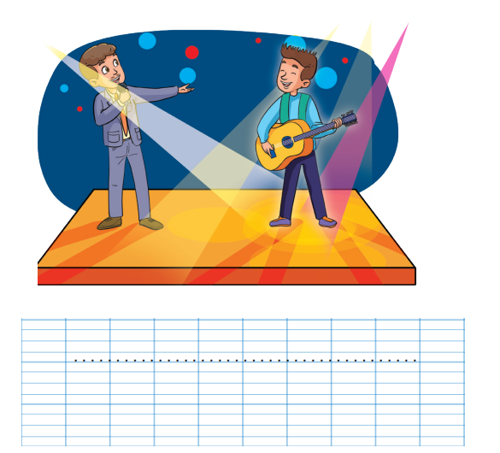
اكتبوا جملة تعبر عن المشهد 1 باستعمال: من؟ ماذا يفعل؟ أمامكم دقيقة واحدة
اختتام الحصة
إملاء
تعبير كتابي
قراءة
استـماع وتحدث
افتتاح الحصة

Slide 58
صححوا. يقبل الأستاذ كل الإجابات الممكنة.
اختتام الحصة
إملاء
تعبير كتابي
قراءة
استـماع وتحدث
افتتاح الحصة
اَلْمُنَشِّطُ يُقَدِّمُ ٱلْعازِفَ.

Slide 59

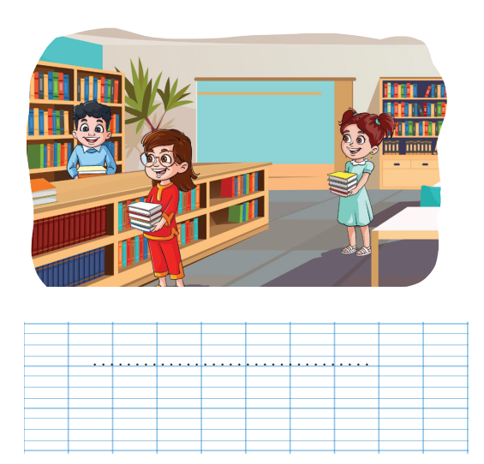
خذوا الدفاتر واكتبوا جملة تعبر عن المشهد باستعمال: من؟ ماذا يفعل؟
اختتام الحصة
إملاء
تعبير كتابي
قراءة
استـماع وتحدث
افتتاح الحصة

Slide 60
صححوا.
اختتام الحصة
إملاء
تعبير كتابي
قراءة
استـماع وتحدث
افتتاح الحصة
اَلْأَطْفالُ يُنَظِّمونَ ٱلْمَكْتَبَةَ.

Slide 61

إملاء
التدرب على الرسم الإملائي لكلمات وجمل قصيرة
تتضمن الحروف (س- ش- ص)

Slide 62
من يقرأ؟
اختتام الحصة
إملاء
تعبير كتابي
قراءة
استـماع وتحدث
افتتاح الحصة
بَشوشٌ
سُرورُ
صَباحٌ
شَمْسٌ

Slide 63
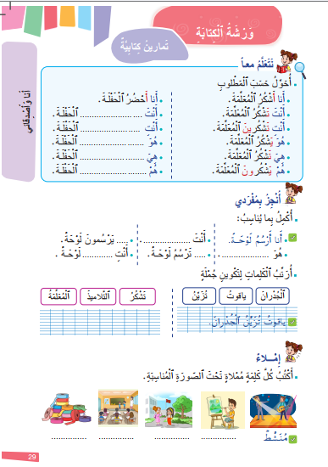
خذوا كراساتكم ص 29
اختتام الحصة
إملاء
تعبير كتابي
قراءة
استـماع وتحدث
افتتاح الحصة

Slide 64

ستكتبون الكلمة المملاة تحت الصورة المناسبة كما في المثال. أمامكم دقيقتان -  صححوا
اختتام الحصة
إملاء
تعبير كتابي
قراءة
استـماع وتحدث
افتتاح الحصة
أَشْرِطَةٌ
قِسْمٌ
صَديقَةٌ
رَسّامٌ

Slide 65
اختتام الحصة
ماذا تعلمتم اليوم؟
واجباتكم المنزلية.

Slide 66
شاركنا في نشاط تحدي القراءة
اختتام الحصة
إملاء
تعبير كتابي
قراءة
استـماع وتحدث
افتتاح الحصة

Slide 67
تدربنا على سرد الحكاية
اختتام الحصة
إملاء
تعبير كتابي
قراءة
استـماع وتحدث
افتتاح الحصة

Slide 68
تدربنا على كتابة جمل تصف شخصية.
اختتام الحصة
إملاء
تعبير كتابي
قراءة
استـماع وتحدث
افتتاح الحصة

Slide 69

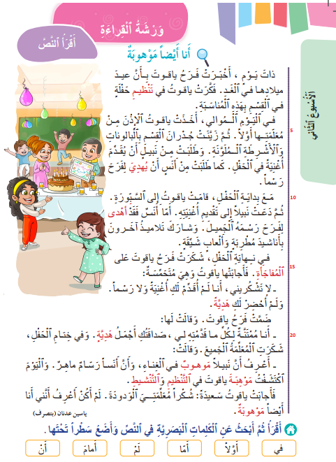
اقرؤوا النص وابحثوا عن كلمات تتضمن السين أو الشين أو الصاد
اختتام الحصة
إملاء
تعبير كتابي
قراءة
استـماع وتحدث
افتتاح الحصة

Slide 70


Slide 71

بناء على إنجازات المتعلمين خلال الممارسة المستقلة
ما تقديرك لنسبة التحكم في هدف الدرس؟
تسجل النسبة على صفحة اليوم من مذكرة الأستاذ.

